Slide 1
AI俱乐部学术部
2019/11/17
Notes:
1、CNN架构解析
2、CV几大领域及经典的网络
3、CV的自学建议
4、作业

Slide 2
目录
CNN
CV
自学建议
作业
Notes:
只是做启发作用，不会特别深入，大家可以指正交流

Slide 3
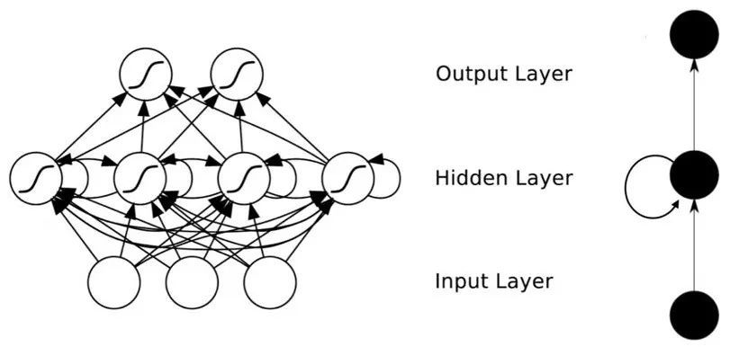

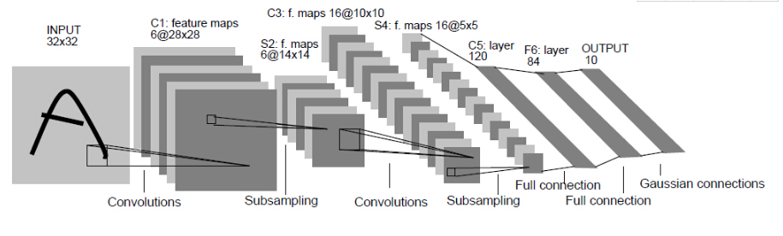
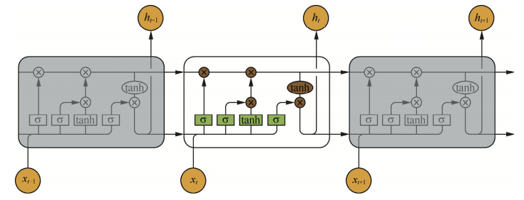
CNN
CNN DNN RNN … ?

Slide 4
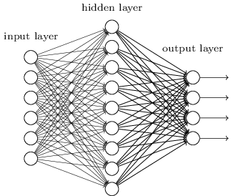
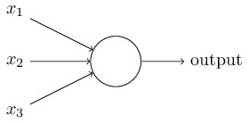
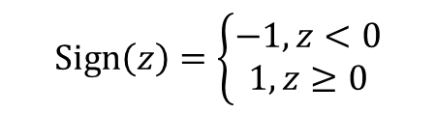
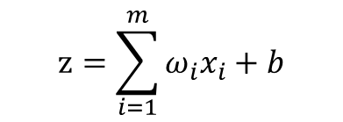
CNN
CNN
Convolutional neural network
感知机
perceptron
多层感知机
Multi-layer perceptron
DNN
Deep neural network
RNN
Recurrent neural network
LSTM
Long-Short Term Memory
$$z=\sum_{i=1}^{m}{ω_{i}x_{i}}+b$$
$$Sign\left(z\right)=\left\{\begin{aligned}−1,z<0 \\ 1,z≥0\end{aligned}\right.$$
前向传播 反向传播
Notes:
感知机：最简单的神经元结构，输入输出之间是线性关系，通过神经元激活函数，得到结果。
二元分类，无法学习比较复杂的非线性模型。
不考虑心理学和其他因素，猪的体重 毛发色泽 心情指数，得到猪的健康指标
那如果我们想从输入 猪的体重 患病与否 饲料消耗 市场价格，得到猪的健康指标、养猪利润、饲养成本…怎么办？
多层感知机，可以称得上是neural network
变化3个：1、加入了隐藏层 2、有多个输出 3、激活函数 sigmoid
层与层之间是全连接的，通过前向和反向传播，可以计算复杂的非线性模型
加深的层数会导致过多的参数，而过多的参数通过反复训练，容易出现局部最优解和梯度消失的问题
那么，什么叫做梯度消失和局部最优解呢？

Slide 5
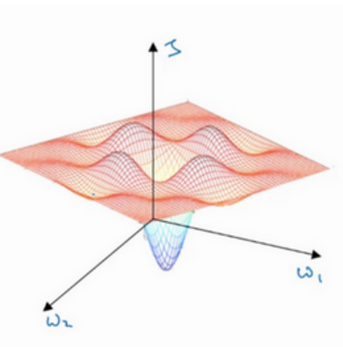
CNN
Sigmoid -> ReLU
Notes:
什么叫梯度消失？
因为网络层数太深，而引发的梯度反向传播中的连乘效应。
对于幅度为1的信号，在BP反向传播梯度时，每传递一层，梯度衰减为原来的0.25。层数一多，梯度指数衰减后低层基本上接受不到有效的训练信号。
解决梯度消失还有其他的方法，比如BatchNormalization、ResNet残差结构、LSTM结构，大家感兴趣可以自己深入了解
那么，什么又叫做局部最优解呢？
2006年，Hition提出了深度学习的概念，引发了深度学习的热潮。具体是利用逐层预训练方法（预训练+微调）的方式缓解了局部最优解的问题，将隐藏层增加到了7层，实现了真正意义上的“深度”。
MLP已经可以称得上是DNN了，但是，DNN与NN主要的区别在于把sigmoid函数替换成了ReLU、maxout，克服了梯度消失的问题。
因为DNN是全连接的，层数越多，参数就越多。参数数量膨胀，还是容易会出现局部最优解和梯度消失的问题。
这时就提出了CNN网络，那么，CNN网络是怎么做到减少参数的呢？
CNN通过卷积来模拟特征区分，并且通过卷积的权值共享及池化，来降低网络参数的数量级，最后通过传统神经网络完成分类等任务

Slide 6
CNN
Notes:
CNN通过卷积来模拟特征区分，并且通过卷积的权值共享及池化，来降低网络参数的数量级，最后通过传统神经网络完成分类等任务

Slide 7
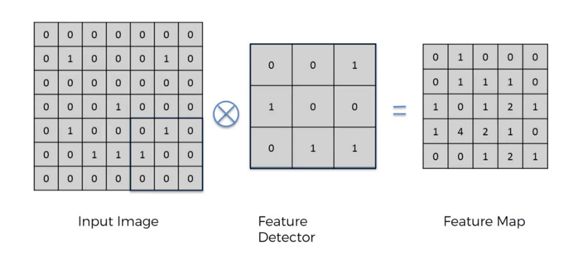
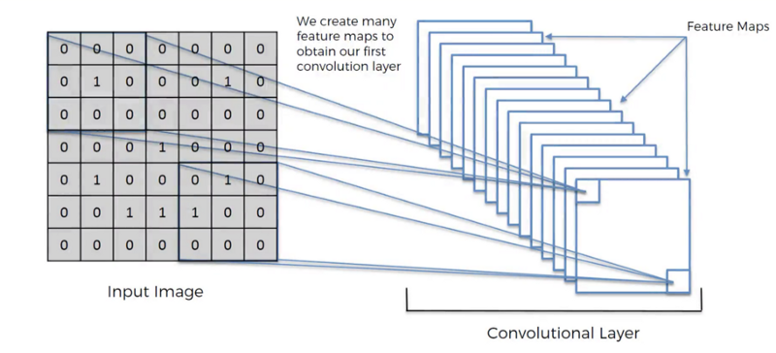
CNN 卷积层
1 权值共享
2 稀疏连接
Notes:
卷积层
我们在输入上进行了多次卷积，其中每个操作使用不同的过滤器。这导致不同的特征映射。最后，我们将所有这些特征图放在一起，作为卷积层的最终输出。

Slide 8
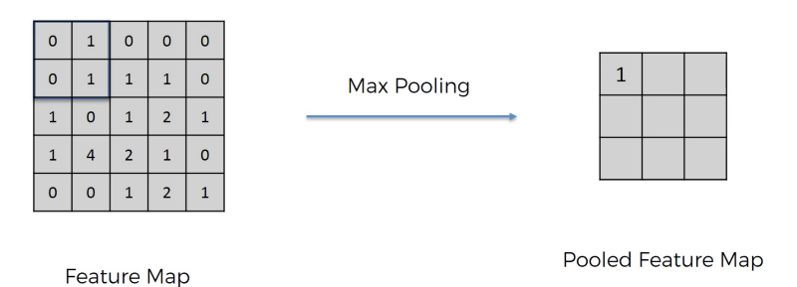
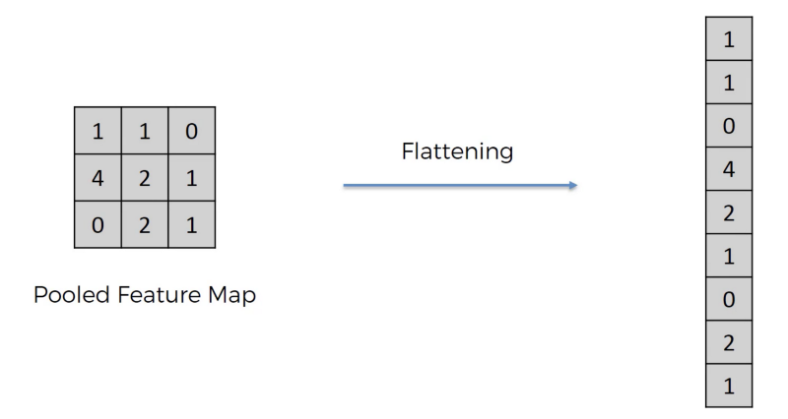
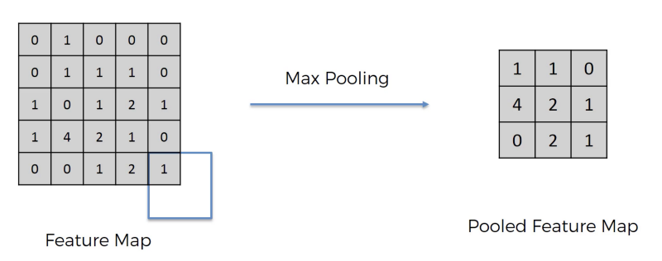
CNN 池化层
Notes:
池化层
在卷积层之后，通常在CNN层之间添加池化层。池化的功能是不断降低维数，以减少网络中的参数和计算次数。这缩短了训练时间并控制过度拟合。
最常见的池类型是max pooling，它在每个窗口中占用最大值。需要事先指定这些窗口大小。这会降低特征图的大小，同时保留重要信息。

Slide 9
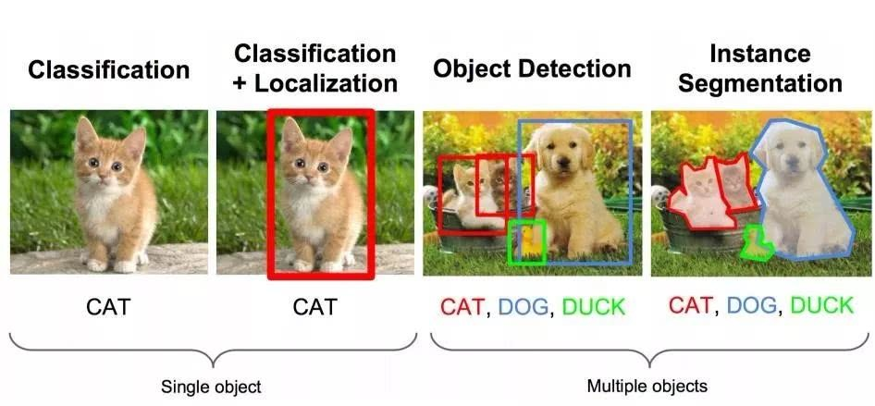
Computer vision
图像分类
目标定位
目标检测
语义分割
SLAM
…

Slide 10
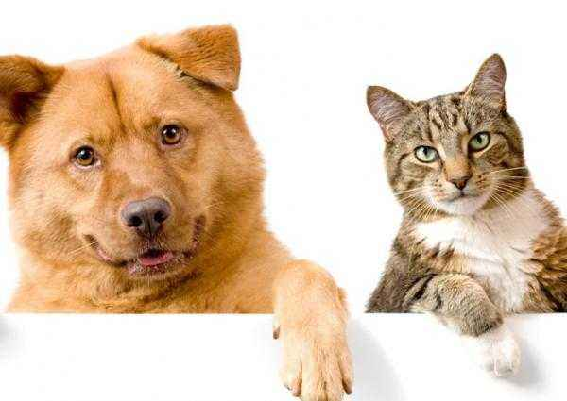
CV 图像分类
VGG-16
AlexNet
ResNet

Slide 11
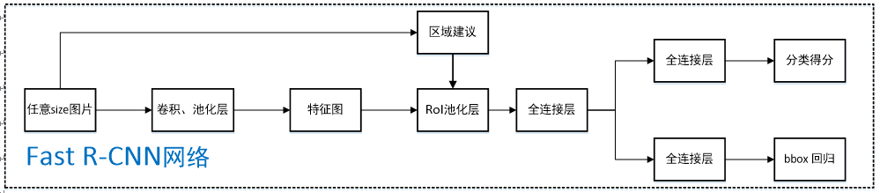
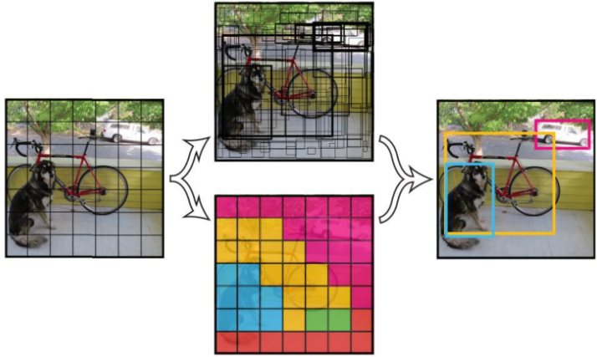
CV 目标检测
R-CNN
Fast R-CNN
Yolov2\v3
SSD
Notes:
SPP-net（ROI Pooling）

Slide 12
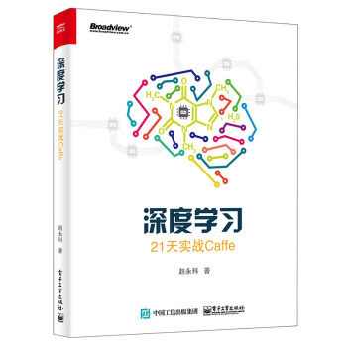

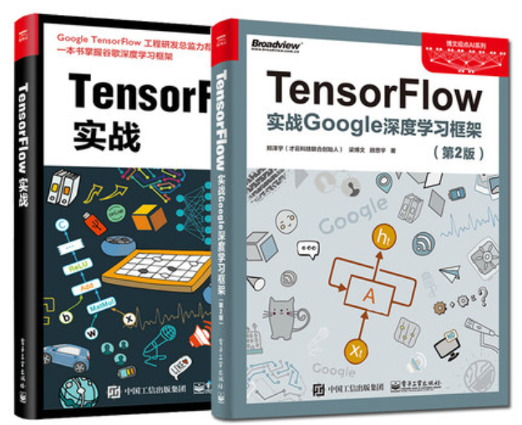



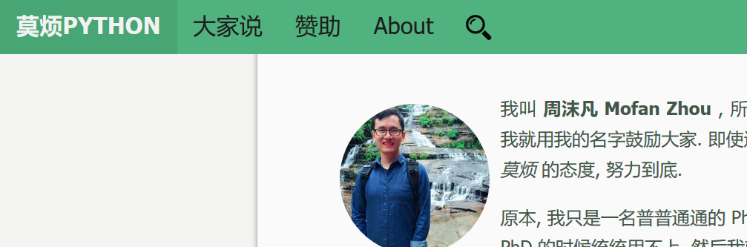
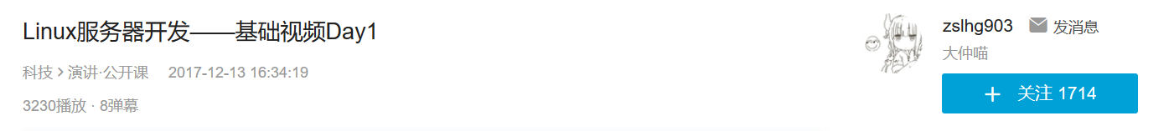
CV 自学建议
1、例程上手
找一些经典、教程多的例程，自己亲自操作一遍。
工具选择：Caffe \ TensorFlow \ PyTorch
系统安装：Ubuntu \ Linux系统操作
编程基础：Python
教程问题：CSDN 博客园 github stack overflow…

Slide 13
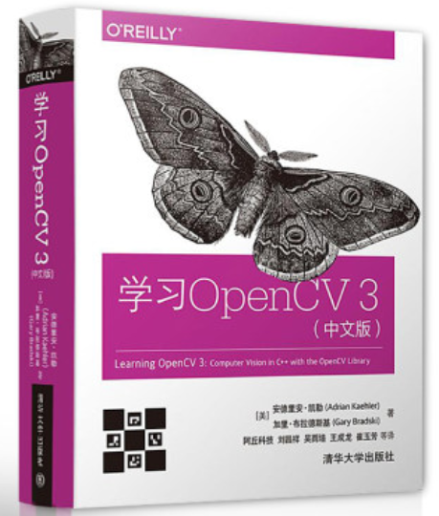

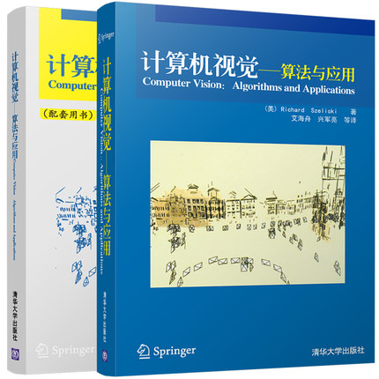
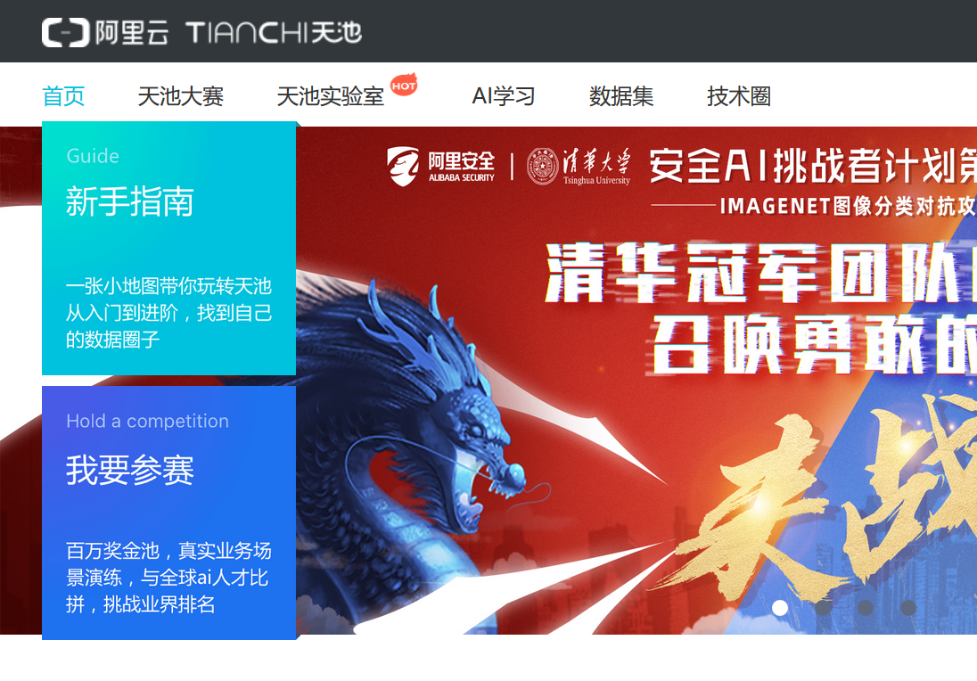
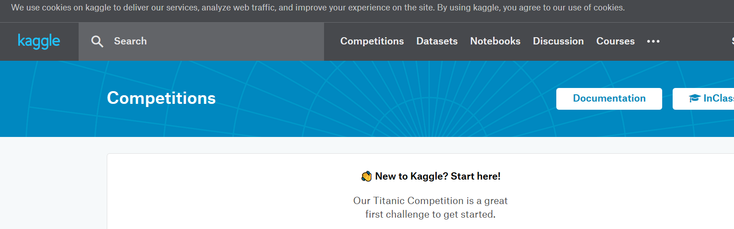
CV 自学建议
2、理论知识
图像处理知识基础：数字图像处理
计算机视觉数学基础
CV工具：opencv
文献阅读
3、比赛
Kaggle \ 天池

Slide 14
作业
1、跑一个Minist例程
2、如果你电脑的配置海星，跑一个目标检测的例程（YOLOV3）

